Slide 1

10 obaveznih potpitanja za poglavlja 8 i 9
1. objasniti egzogene varijable u funkciji tražnje za novcem
2. transakciona tražnja
3. špekulativna tražnja za novcem (i), cena hartija od vrednosti
4. Fišerov princip
5. Targeti
6. Emisiona dobit i inflaciono oporezivanje
7 Badžetovi principi

Slide 2
Agregatna tražnja i tržište robe
Y=C+I+G+(X-Z)
Y= C+I+G+PTR – ili (X-Z)
C = C(Ω, Y – T) + + | Ω - bogatstvo Y – T – raspoloživi dohodak
I = I (q, r) + - | q - Tobinovo q r - realna kamatna stopa
PTR = X - Z
Z = Z(A, σ). + + | A – domaća apsorpcija σ - realni devizni kurs
X = X(A*, σ). + - | A – inostrana apsorpcija σ - realni devizni kurs
PTR = PTR (Y, Y*, σ) - + -

Slide 3
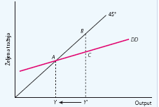
Funkcija željene tražnje
DD = C(Ω , Y- T) + I(Ω , r) + G+ PTR(Y, Y*, σ).
+ + + - + - + -
Zašto se ova funkcija naziva „željenom” a ne – stvarnom tražnjom?
relacija pokazuje koliko bi privredni subjekti želeli da troše za datu vrednost endogenih varijabli, što ne znači da će tako u stvari i biti.
ponuda
Željena tražnja

Slide 4
DD = C(Ω , Y- T) + I(q, r) + G+ PTR(Y, Y*, σ).
+ + + - + - + -
Dejstvo Y na DD :
prvo, pozitivno deluje na potrošnju.
drugo, negativno utiče na primarni tekući račun, pošto rast dohotka istovremeno znači rast uvoza.
Jače je dejstvo na potrošnju!

Slide 5
Ali, tražnja će rasti manje od rasta BDP
Zašto je tačka A ravnotežna?
Jer se ponuda izjednačava sa tražnjom
DD mora imati ugao manji od 45º.
ponuda
Željena tražnja

Slide 6
C=α+cY S=-α+(1-c)Y.
ΔDD = ΔC =c ΔY
Y=S+C
C=α+cY.
S=-α+(1-c)Y.

Slide 7
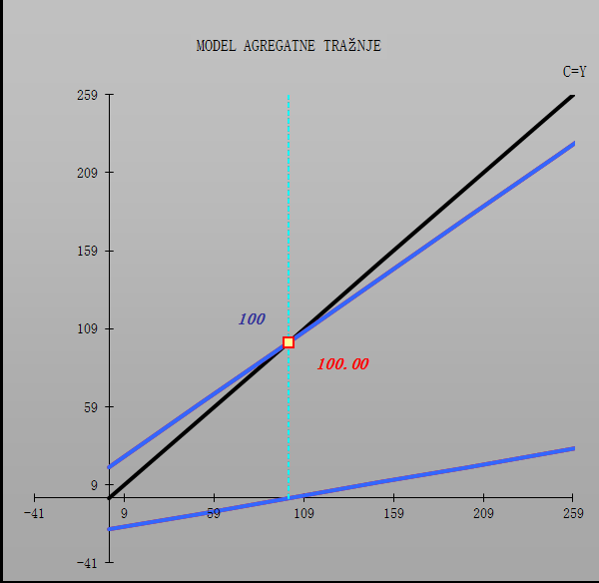
Y=C
Y=α+cY
Y=-α+(1-c)Y
α
-α

Slide 8
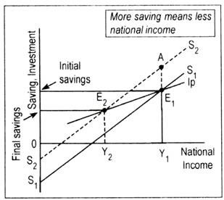
KEJNZ - PARADOKS ŠTEDNJE – THRIFT PARADOX
Veća štednja – manji dohodak
Dve škole
Kejnzijanska
Neoklasična
Ovde su žestoko suprotstavljene
Početna štednja
Finalna štednja

Slide 9
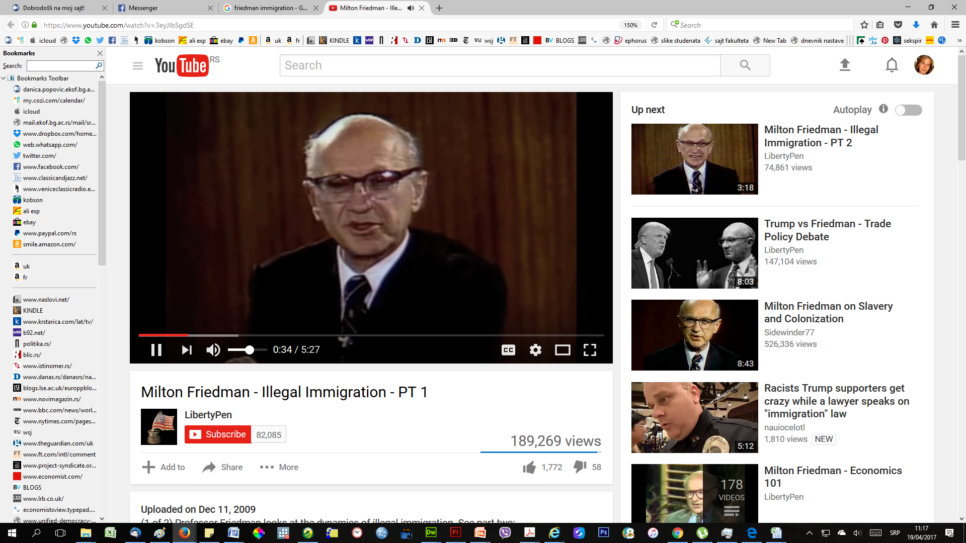
Fridman o imigraciji
Na početku je bila potpuno slobodna
Sada –
Welfare state
Svaki rezident dobija zaštitu
Bez države blagostanja za ilegalne emigrante– svi dobijaju
Ali svi baš zbog toga dolaze!

Slide 10
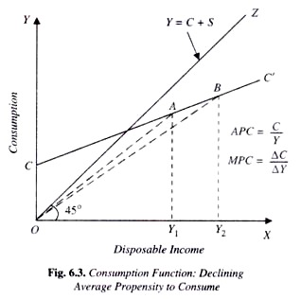
Kejnz i sekularna stagnacija
Ekonomske reforme –
Bankarski sektor, korporativno upravljanje, industrijske politike, politika dohodaka, itd –
Šira ‘Kejnzijanska’ agenda
A ne samo – ulaganje 2% of BDP u kapitalne projekte

Slide 11
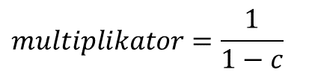
DEFACIONI JAZ Y_{max}-Y_{e}
Ako je Ymax-Ye>0
Deflacioni jaz
lek?
Ako je multiplikator=5
Rast investicija od 10 za pokrivanje jaza od 50
$$multiplikator=\frac{1}{1−c}$$

Slide 12
KAKO DA ZATVORIM DEFLACIONI JAZ?
INVESTICIJAMA
ILI RASTOM JAVNE POTROSNJE
ILI POREZIMA
Y=C+I+G
C=α+c(Y-T)
neka je α=0
T=tY
C=α+c(Y-tY)
Y= α+c(1-t)Y +I+G, α=0

Slide 13
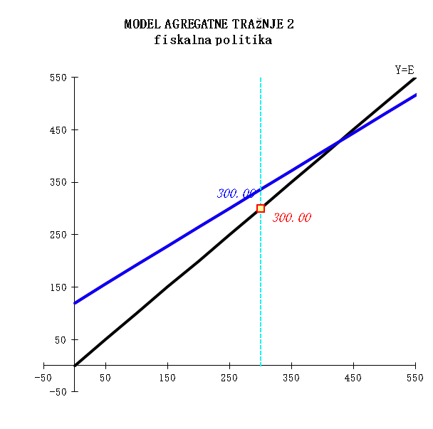
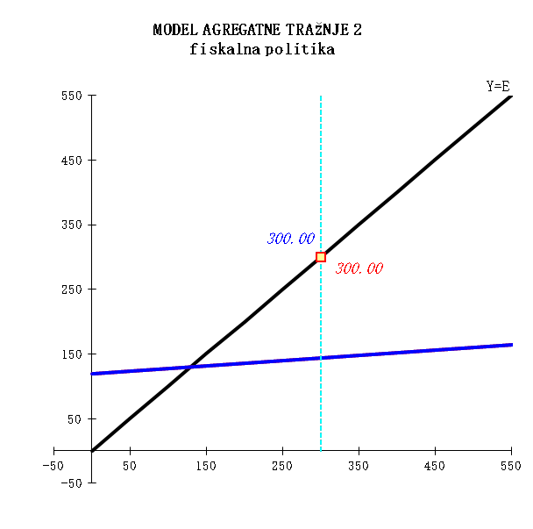
Sa rastom poreza ...
Poreska stopa 10%
Poreska stopa 80%

Slide 14
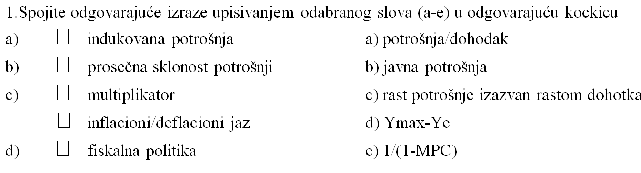

Slide 15
Nagib funkcije potrošnje je
  manji od 45⁰
  veći od 45⁰
  jednak je nagibu “linije 45^{0”}
  jednak je nuli

Slide 16
Linija 45⁰
  sadrži samo komponentu potrošnje
  odražava promene potrošnje i planiranih investicija
  pokazuje različite kombinacije u kojima se rashodi izjednačavaju sa dohotkom
  odražava činjenicu da je marginalna sklonost potrošnji opadajuća funkcija dohotka

Slide 17
Funkcija potrošnje vezuje tekuću privatnu potrošnju za
  nivo raspoloživog dohotka
  investicione odluke domaćinstava
  nivo štednje
  nominalnu kamatnu stopu

Slide 18
Kada se potrošnja nalazi ispod linije 45⁰, domaćinstva
  sve više troše kako dohodak raste
  sve manje troše kako dohodak raste
  štede celokupni prirast dohotka
  zadužuju se
odatle je Kejnz izvukao zaključak o sekularnoj stagnaciji

Slide 19
Ako rast raspoloživog dohotka sa 10.000 na 12.000$ poveća potrošnju sa 8.000 na 9.000$,
  domaćinstva se zadužuju
  nagib funkcije potrošnje je 0,2
  nagib funkcije potrošnje je 0,5
  nagib funkcije štednje je 0,2
  c=ΔC/ΔY

Slide 20
Kako autonomna potrošnja deluje na multiplikator?
  povećava ga
  smanjuje ga
  zavisi od iznosa: ako je negativna, smanjuje, a ako je pozitivna, povećava
  ne utiče na multiplikator

Slide 21
Zbir marginalne sklonosti štednji i marginalne sklonosti potrošnji jednak je
  0
  zavisi od stope rasta
  1
  -1

Slide 22
Ako funkcija potrošnje glasi C=100+0,8Y, a javna potrošnja poraste za 1 milijardu ravnotežni dohodak će
  porasti za 5 milijardi
  opasti za 5 milijardi
  porasti za 4 milijarde
  opasti za 4 milijarde
Y=C+I+G
C=100+0,8(Y-T)

Slide 23
Ako funkcija potrošnje glasi C=100+0,8Y, a porezi porastu
1 milijardu ravnotežni dohodak će
  porasti za 5 milijarde
  opasti za 5 milijardi
  porasti za 4 milijarde
  opasti za 4 milijarde
Y=C+I+G
C=100+0,8(Y-T)

Slide 24
Ako je funkcija potrošnje ista kao u prethodnom zadatku, a sada se i javna potrošnja i porezi povećaju za po jednu milijardu, ravnotežni dohodak će
  ostati isti
  porati za 3 milijarde
  porasti za jednu milijardu
  smanjiti se za 4 milijarde

Slide 25
To je multiplikator uravnotezenog budzeta
Ako porezi porastu za jedinicu
I porezi utrose na javnu potrosnju
Nacionalni dohodak raste za 1 jedinicu

Slide 26
Posredni porezi
  padaju u recesiji i rastu u ekspaniziji
  padaju i u recesiji i u ekspanziji
  rastu u recesiji i padaju u ekspaniziji
  rastu i u recesiji i u ekspaniziji

Slide 27
Zbog dejstva automatskih stabilizatora, kada dohodak pada,
  javni rashodi padaju,a javni prihodi rastu
  javni rashodi rastu i javni prihodi padaju
  javni rashodi ostaju isti, a javni prihodi padaju
  privreda automatski ide ka stanju pune zaposlenosti

Slide 28
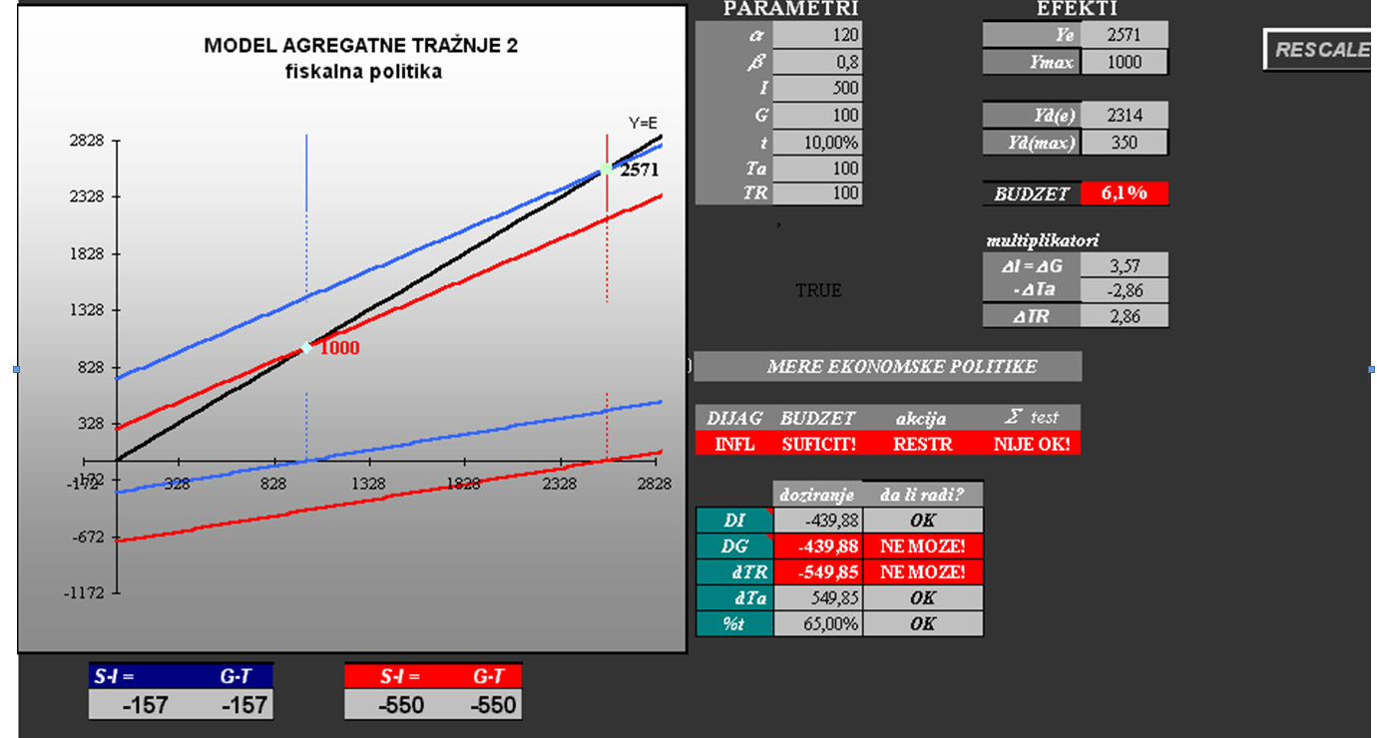
Komentar privredne situacije
predlog mera ekonomske politike
koje se mere ne mogu primeniti, iako bi pozitivno uticale na obaranje inflacije (kakvo je dejstvo restriktivne fiskalne politike (smanjenja javne potrosnje I rasta poreza) na suficit?
da li pad poreske stope moze smanjiti suficit? Je li to dobra mera ekonomske politike?
predlog: - instrumenti - efekti
Ako primenite poresku stopu koju preporucuje tabela, sta ce se desiti sa multipliktatorima? Da li je to dobro?

Slide 29
„Jedna od prednosti visokih poreza je ta što oni pomažu da se privreda stabilizuje”. Vaš komentar?

Slide 30
Zavisi od vrednosti multiplikatora
Zavisi od upotrebe prikupljenih poreza
Zavisi od stanja na fiskalnom računu

Slide 31
Funkcija željene tražnje
DD = C(Ω , Y- T) + I(Ω , r) + G+ PTR(Y, Y*, σ).
+ + + - + - + -
Zašto se ova funkcija naziva „željenom” a ne – stvarnom tražnjom?
relacija pokazuje koliko bi privredni subjekti želeli da troše za datu vrednost endogenih varijabli, što ne znači da će tako u stvari i biti.
ponuda
Željena tražnja
Autonomna
potrošnja

Slide 32
Ali, tražnja će rasti manje od rasta BDP
Y=α+cY
Autonomna potrošnja
Marginalna skl.potrošnji -
to objašnjava zašto linija DD ima ugao manji od 45°.
ponuda
Željena tražnja

Slide 33
Da rezimiramo
1. BDP se automatski vraća u ravnotežu
2. neravnoteža relativno kratko traje. Firme koriste zalihe kao osigurač: gomilaju ih kada je slaba tražnja
3. Nacionalne statističke službe rešavaju taj problem tako što zalihe tretiraju kao „investicije u zalihe“.

Slide 34

Multiplikator za Y=C+G
Y=C+G
C=α+cY
-----------------------
Y=cY+G
U knjizi se zanemaruje autonomna potrošnja, pa piše:

Slide 35
Uvodimo poreze i uvoz
Y=C+G-T+(X-Z)
C=α+cY
T=tY
Z=zY

Slide 36
Pukotine – uvoz i porezi
Multiplikator –
Z=zY
T=tY
Ako je
c=0,8
z= 0,1
t=0,25

Slide 37
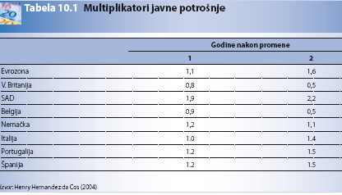
Gde su male pukotine u multiplikatoru?

Slide 38
Egzogene i endogene varijable
ako neku varijablu proglasimo egzogenom, oslobađamo se obaveze da objašnjavamo njeno kretanje.
Egzogene varijable:
G, Ta
bogatstvo Ω
Inostrane varijable tipa BDP (Y*) i nivoa cena (P*)
S i σ
Tobinovo q

Slide 39
jedina endogena varijabla za sada je autput Y
Devizni kurs i Tobinovo q će u
narednom odeljku biti endogenizovani.
potrošnja i PTR su
do sada tretirane kao endogene jer zavise od autputa.
DD = C(Ω , Y- T) + I(q, r) + G+ PTR(Y, Y*, σ).
+ + + - + - + -

Slide 40
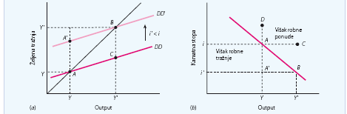
Izvođenje IS krive
DD = C(Ω , Y- T) + I(q, r) + G+ NX(Y, Y*, σ).
+ + + - + - + -
šta se dešava sa ravnotežnim autputom kada se kamatna stopa menja?
Znamo da će PRI PADU KAMATNE STOPE
Tobinovo q da poraste- nije više egzogeno
Ali rast q u stvari znači da rastu cene akcija.
Pošto su akcije deo bogatstva Ω, i bogatstvo raste. Ovo povećava privatnu potrošnju. Tako se pokazuje da i bogatstvo možemo endogenizovati.

Slide 41
Kako ćemo zapamtiti da je IS kriva nagnuta nadole?
1. i izaziva Y
Preko pada I=f(i)
  veća kamatna stopa smanjuje privatne investicije, što smanjuje tražnju i, preko multiplikatora, smanjuje i autput.
2. Bogatstvo je funkcija i,
. i izaziva C - pada i potrošnja!
C=f(Ω, Y-T)

Slide 42
IS kriva je sve položenija
(1) što je veća elastičnost tražnje u odnosu na kamatnu stopu, mereno vertikalnom distancom AA’/ A’B
(2) tj. što je veći multiplikator - A’B.

Slide 43
Što su veći porezi – manji multiplikator
Poreska stopa 10%
Poreska stopa 80%

Slide 44
Dakle, sa rastom multiplikatora
DD – sve strmija
IS –sve položenija

Slide 45
Van IS krive
- Ponuda
- tražnja
Potrošnja je porasla ali manje od dohotka
tako da tačke van krive moraju predstavljati ili višak tražnje ili višak ponude.
Ali – šta je šta?
Porasla i, pada agregatna tražnja za isti autput
Počnimo od tačke A i zamislimo da se kamatna stopa poveća, uz isti autput

Slide 46
privreda može neko vreme da ostane van
IS krive
firme koriste zalihe kao “osigurač”,
iz tačke C privreda se kreće ka tački A, - nema smisla akumulirati zalihe.
iz tačke D privreda će se kretati horizontalno ulevo
Manjak ponude

Slide 47
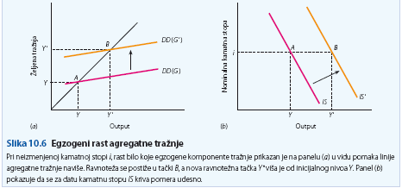
Ključna razlika: skokovi ili pomeranje duž IS krive
bilo koja promena egzogenih varijabli ekspanzivnog tipa pomera IS krivu udesno.
DD = C(Ω , Y- T) + I(q, r) + G+ PTR(Y, Y*, σ).
+ + + - + - + -

Slide 48
Koje su to promene?
Fiskalna politika
Promena bogatstva
Promena očekivanja – q
Otvorenost privrede -σ i Y*
Promena kamatne stope ne menja IS krivu, SVE DRUGO PRAVI SKOKOVE!!!!

Slide 49
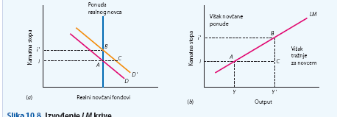
Tržište novca i LM kriva
Tražnja za realnim novcem = L(Y, i),
+ -
Transakciona = L(Y)
Špekulativna = L(i)

Slide 50
Termin „LM kriva”
u svakoj tački duž krive
tražnja za likvidnošću (L)
izjednačava sa ponudom novčane mase (M)
Ravnoteža
M₁/P₁ = L(Y₁, i).

Slide 51
Pravilo o konstantnosti novčane ponude
vertikalna linija ponude novca
BDP pada sa rastom kamatne
stope.
Ravnoteža
M₁/P₁ = L(Y₁, i).

Slide 52
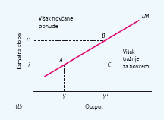
sada efekat rasta BDP sa Y na Y’- nagib LM krive
pozitivna korelacija između BDP i kamatne stope.
To je LM kriva.
Nagib je
BC / AC
Rast i /rast BDP

Slide 53
Od čega zavisi strmina LM
Dohodne elastičnosti
Elastičnosti na promenu kamatne stope
Što je veća dohodna elatičnost, linija je strmija
Što je veća elastičnost i, linija je položenija
M₁/P₁ = L(Y₁, i).

Slide 54
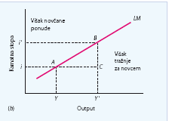
Zona van LM krive
To je višak ponude ili višak tražnje za novcem
Ako poraste Y, pri istoj kamatnoj stopi CB nudi A a privreda traži C
Šta se dešava sa privredom dok se nalazi van LM krive?
Višak tražnje navodi CB da podigne kamatnu stopu
Ovo se dešava skoro trenutno, privreda je skoro uvek NA LM

Slide 55
ako postoji višak tražnje
Banke daju kredite i povećavaju rezerve.
centralna banka
NE povećava ponudu novca.
Rezultat - rast kamatne stope na tržištu novca

Slide 56
Bitno!!!!
U praksi, ovo se dešava za nekoliko dana ili nekoliko nedelja, tako da kao prvu aproksimaciju slobodno možemo uzeti
da je privreda uvek na LM krivoj.

Slide 57
Skok ili kretanje duž LM krive
Dok egzogene varijable budu konstantne privreda se nalazi
na istoj LM krivoj.
LM kriva se pomera
  udesno kada raste ponuda realnog novca
  transakcije na tržištu novca postanu jeftinije.

Slide 58

Tejlorovo pravilo i TR kriva
LM kriva - ponuda novca konstantna
TR - ništa u stvari nije konstantno, nego CB uvodi pravilo

Slide 59
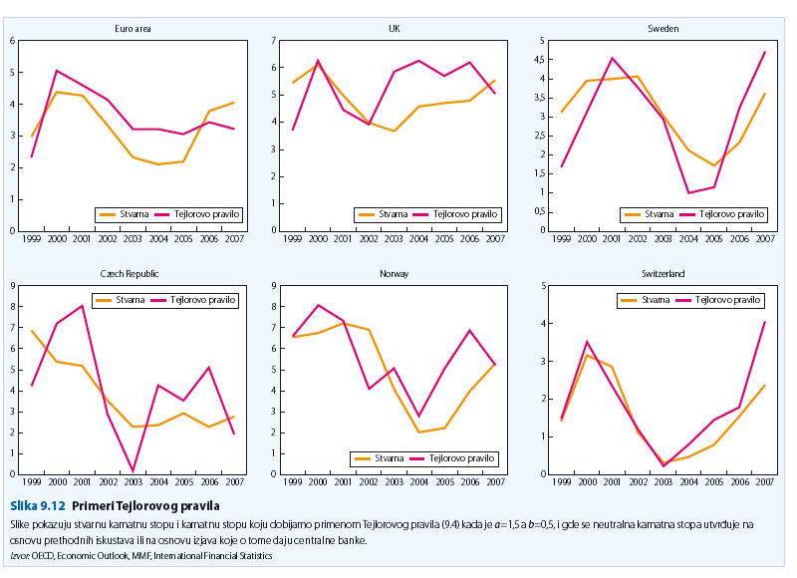

Slide 60
pretpostavljamo da je inflacija jednaka nuli
Tejlorovo pravilo tada se svodi na
(10.12)
centralna banka jednostavno „plovi
uz vetar”: podiže kamatnu stopu kad autput raste i obratno

Slide 61
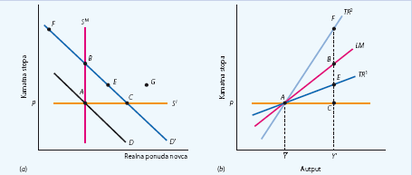
Prema LM
Tejlorovo pravilo
U opštem slučaju, linija TR je nagnuta naviše
Ona nam govori da,
kada autput Y’ bude veći do trenda , centralna banka podiže kamatnu stopu iznad prirodne stope. U tom slučaju, ravnoteža na tržištu novca dolazi u tačku E.

Slide 62
tačka E je između tačaka B i C
kamatna stopa pri primeni Tejlorovog pravila biti
  viša nego kada kada bi CB zamrzla nivo kamatne stope.
  niža nego pri monetarnom targetiranju.
Prema LM
Tejlorovo pravilo

Slide 63
TR kriva opisuje ponašanje CB i privreda se, po definiciji, mora nalaziti na njoj
Neka restriktivnija centralna banka bi izabrala višu kamatnu stopu - tačka F.
U tom slučaju, došlo bi do kontrakcije novčane ponude i rasta i
Restriktivnost – veći koeficijent b!!!!

Slide 64
Kretanje duž linije TR
strategija CB ima pet parametara.
1. Prva dva parametra su a i b
3. inflacioni target π
4. trend BDP Y
5. neutralna kamatna stopa i
Dok se parametri ne promene, krećemo se duž
linije TR. Kada se promene, TR linija se pomera.
a i b menjaju ugao,

Slide 65
Neutralna kamatna stopa
i = r + π
privreda ne može dugo da se zadrži van IS krive i nikada ne odstupa previše od LM ili TR krive

Slide 66
Tema nedelje
In the January 2019 meeting, the Federal Open Market Committee (FOMC) left the federal funds rate unchanged in a range of 2.25 to 2.5 percent and communicated that it “will be patient” as it determines what future adjustments to the target range for the federal funds rate may be appropriate.

Slide 67
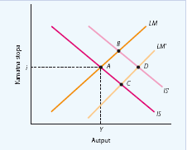
Ravnoteža u LM
AB – pomeranje IS, npr rast cena akcija, rast q, rast I, multiplikator
Na to reaguje CB i povećava realni novac
BD – pomera se LM kriva, promenila se egzogena varijabla M/P
To je kombinacija
politika (policy mix). Rezultat je da se privreda pomera u tačku D.

Slide 68
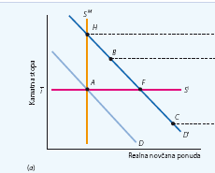
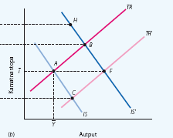
Ravnoteža u TR
Pošto TR kriva
veoma podseća na LM krivu formalna analiza će biti veoma slična
egzogeni rast tražnje pomera IS do IS’ i nova ravnotežna tačka
postaje – tačka B.

Slide 69
Ključna razlika je u interpretaciji monetarne politike
Pomak DD’ korespondira sa rastom autputa.
Da bi dostigla željenu kamatnu stopu, CB povećava novčanu ponudu do tačke B

Slide 70
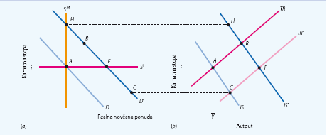
Gde bi bila LM kriva?
Strmija nego u TR

Slide 71
pod Tejlorovim pravilom centralna banka
ne odlučuje o tome da li će njena politika biti ekspanzivna ili restriktivna
Sada ona jednostavno
reaguje na privredne uslove prema izabranom pravilu.
monetarna politika
automatski postaje ekspanzivna kada autput padne
ispod trenda ili kada se očekuje pad inflacije.

Slide 72
Naravno, centralna banka može da promeni pravilo.
U tom slučaju, TR kriva se pomera.
NPR - centralna banka smanjuje procenu neutralne kamatne stope
iz tačke A, priveda se pomera u tačku C.

Slide 73
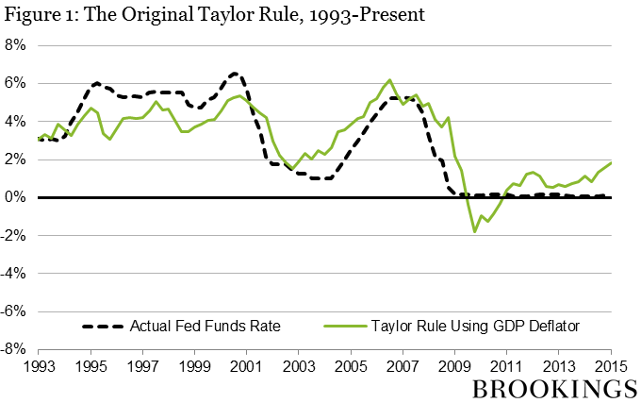
Ako je b =0.5.
https://www.brookings.edu/blog/ben-bernanke/2015/04/28/the-taylor-rule-a-benchmark-for-monetary-policy/

Slide 74
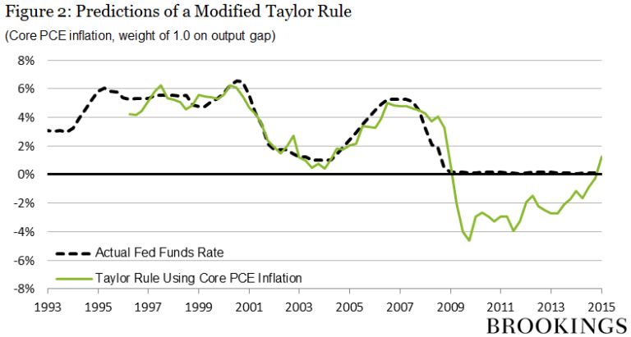
Ako je b =1
version of the Taylor rule, which measures inflation using the core PCE deflator and assumes that the weight on the output gap is 1.0 rather than 0.5.

Slide 75
„Jedna od prednosti visokih poreza je ta što oni pomažu da se privreda stabilizuje”. Vaš komentar?
Zavisi od vrednosti multiplikatora
Zavisi od upotrebe prikupljenih poreza
Zavisi od stanja na fiskalnom računu

